Slide 1

Algoritma

Slide 2
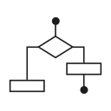
İçerik
Algoritma nedir? Tarihçe
Akış şeması nedir?
Akış şeması bileşenleri
Algoritma örnekleri

Slide 3
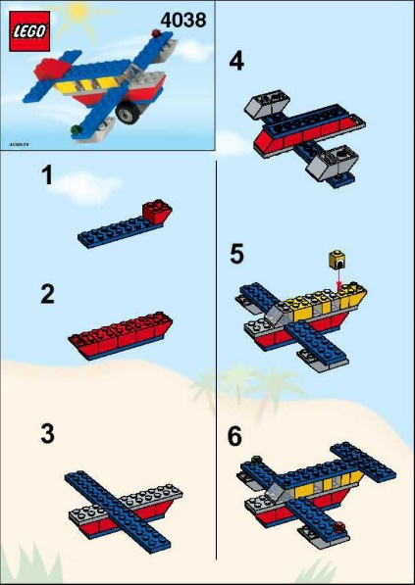
Algoritma Nedir?
Algoritma, bir işin hangi etaplardan geçilerek yapılacağını gösteren çalışma planıdır. Algoritma bir programlama dili değildir. Programlama dillerine yol gösteren bir yöntem dizisidir. Her dilde algoritma yazılıp uygulanabilir.
Algoritma yazarken, uygulamanın çalışması için kullanılan kaynakların, yapılması gereken kontrollerin veya işlemlerin açıkça ifade edilmesi gerekir. Ayrıca iyi bir algoritmanın, tüm ihtimalleri kontrol edip istenmeyen durumlarda ne yapılması gerektiğini belirtmesi gerekir.
Algoritma;
bir problemin çözümü için izlenecek adımların bütünüdür.

Slide 4
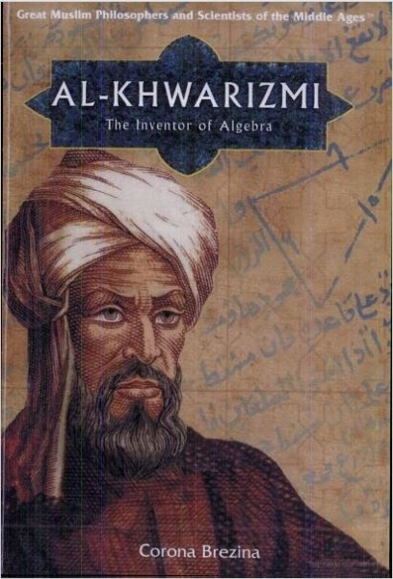
Algoritma Tarihçesi
El-Harezmi isminden gelmektedir
Tüm dünyada “Cebir’in atası” olarak tanınır
Alimin ismi şu değişime uğramıştır
El-Harezmi
Al-Khwarizmi
Algorizm
Algorithm

Slide 5
Algoritma Nerede Kullanılır?
Mühendislik hesaplarında
Ekonomi problemlerinde
Bilgisayar programlamada
Hayatın normal akışı içerisinde

Slide 6
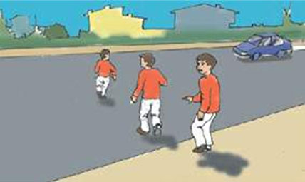
Basit Bir Soru
Yaya olarak karşıdan karşıya nasıl geçmeliyiz?

Slide 7
Algortima ile çözelim
01 → BAŞLA
02 → Yolun soluna bak
03 → Yolun sağına bak
04 → Yolun soluna bak
05 → Araç geliyorsa 02 adımına git
06 → Yolu hızlı adımlarla geç
07 → BİTİR

Slide 8
Algoritma Özellikleri
Giriş: Her algoritmanın bir başlangıç noktası vardır.
Çıkış: Her algoritmanın bir bitiş noktası vardır.
Kesinlik: Her adımda yapılacak iş ve adımın amacı açık olmalıdır. İşler şansa bırakılmaz.
Basitlik: Problemin çözümünü, mümkün olan en az adım ile en kısa sürede gerçekleştirmelidir.
Sonluluk: Algoritma adımları sonlu sayıda ve bir noktada çıkış değerini üretmiş olarak sona ermelidir.

Slide 9
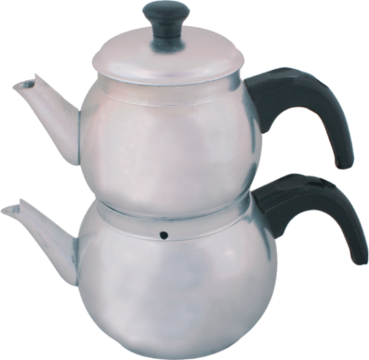
Çay Demlemeyi Biliyor muyuz?
Çay demlemenin algoritmasını yazınız

Slide 10
Çay Demlemeyi Biliyor muyuz?
01 → BAŞLA
02 → Demliğe çay koy
03 → Çaydanlığa su doldur
04 → Çaydanlığı ocağa koy ve altını yak
05 → Su kaynayana kadar bekle
06 → Çayı demle ve çaydanlığa su ilave et
07 → Tekrar ocağa koy
08 → Su kaynayana ve çay dem alana kadar bekle
09 → Servis yap
10 → BİTİR

Slide 11
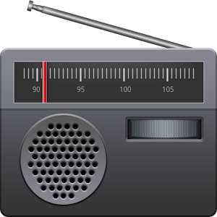
Radyo Örneği
Sevdiğiniz bir şarkıyı analog bir radyoda bulma algoritmasını yazınız

Slide 12
Radyo Örneği
01 → BAŞLA
02 → İbreyi en sola getir
03 → İbreyi bir birim sağa ilerlet
04 → İstasyon yok ise 03 adımına git
05 → Aradığınız istasyon değil ise 03 adımına git
06 → İbreyi bırak
07 → Şarkıyı dinle
08 → BİTİR

Slide 13
Algoritma Yazma Yöntemleri
Sözde Kod
Akış Şeması

Slide 14
Sözde Kod (Pseudocode) Nedir ?
Sözde Kod; bilişim bilimleri alanında algoritmalar ve programlar oluşturulurken ve aktarılırken kullanılan, günlük konuşma diline benzer ve belli bir programlama dilinin detaylarından uzak anlatımlardır.

Slide 15
Sözde Kod Tipleri
Satır numaraları ile
Programlamaya yakın ifadeler ile

Slide 16
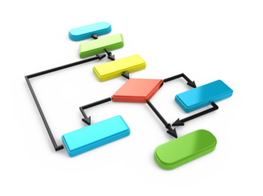
Akış Diagramı Nedir?
Madde madde yazılan algoritmaların okunması kolaydır ancak işleyişin bütününü görmek çoğu zaman mümkün değildir.
Akış diyagramları, algoritmaları görsel biçimde göstermeyi, dolayısıyla daha anlaşılır hale getirmeyi sağlar. Algoritmada yapılacak işlemlerin çeşitlerine göre çeşitli semboller kullanılır.
Akış şeması; algoritma işlem basamaklarını geometrik şekillerle gösteren şemadır.

Slide 17
Akış Diagramı Bileşenleri
BAŞLA – BİTİR
İLERLEME OKLARI
İŞLEM
GİRDİ
KARAR
YAZ

Slide 18
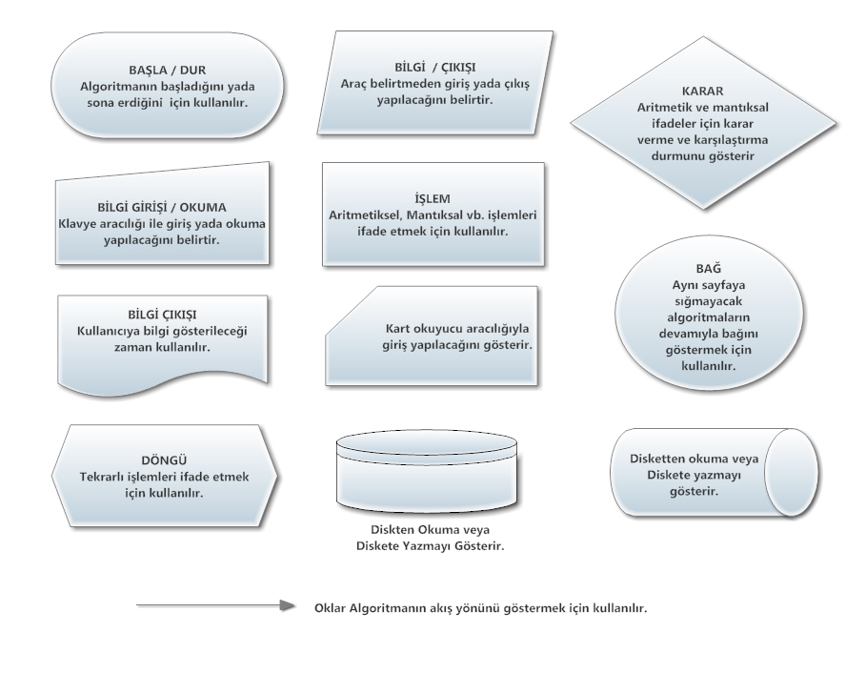
Akış Diagramı Bileşenleri

Slide 19
Yaya Akış Şeması
BAŞLA
Yolun soluna bak
Yaya olarak karşıdan karşıya nasıl geçmeliyiz?
Yolun sağına bak
Yolun soluna bak
Araba geliyor mu?
Evet
Hayır
BİTİR
Karşıya geç

Slide 20
Çay Demleme Akış Şeması
BAŞLA
Demliğe çay koy
Çaydanlığa su doldur
Ocağa koy ve altını yak
Çayı demle ve su ilave et
Bekle
Su kaynadı mı?
Evet
Çaydanlığı ocağa koy
Hayır
Bekle
Evet
Çay dem aldı mı?
BİTİR
Servis Yap
Hayır

Slide 21
Radyo Akış Şeması
BAŞLA
İbreyi en sola getir
İbreyi bir birim sağa ilerlet
Hayır
İstasyon var mı?
Evet
Senin şarkın mı?
Hayır
Evet
BİTİR
Şarkıyı dinle

Slide 22
Akış Şeması Örnekleri
Girilen iki sayıdan büyük olanı ekrana yazdıran programın akış şeması.
BAŞLA
GİRDİ X
GİRDİ Y
Evet
X > Y
Hayır
YAZ X
YAZ Y
BİTİR

Slide 23
Akış Şeması Ödevleri
Kullanıcıdan alınan 2 sayının toplamını hesaplama.
Karenin alanını hesaplayan program.
Odadaki ışık seviyesine göre ışığın açık veya kapalı olmasına karar veren program.
Ekrana 10 kere merhaba dünya yazan program
Bir de BOM Oyununda 3 akış var.. ☺

Slide 24
Akış Şeması Örnekleri
Girilen bir sayının tek mi çift mi olduğunu ekrana yazdıran programın algoritmasını sözel olarak ve akış şeması ile ifade ediniz.

Slide 25
Akış Şeması Örnekleri
BAŞLA
GİRDİ X
X % 2 == 0
Hayır
YAZ “Sayı Tek”
Evet
YAZ “Sayı Çift”
BİTİR

Slide 26
Akış Şeması Örnekleri
Ekrana ‘’*’’ sembolü ile 5’e 5 kare çizdiren programın algoritmasını sözel olarak ve akış şeması ile ifade ediniz.

Slide 27
Akış Şeması Örnekleri
BAŞLA
satir = 0
Hayır
satir < 5
BİTİR
Evet
sutun = 0
satir = satir + 1
sutun < 5
Hayır
YAZ Satır başı
Evet
sutun = sutun + 1
YAZ *

Slide 28
Akış Şeması Örnekleri
Girilen bir sayıya kadar olan bütün sayıların toplamının, 3 ve 3’ün katları olan sayıların toplamına bölümünü ekrana yazdıran algoritmanın akış şemasını çiziniz.

Slide 29
Akış Şeması Örnekleri
Başla
sayi
i = 0; i <= sayi; i++
bolum =toplam / toplam2
toplam = toplam + i
DUR
Hayır
i % 3 = 0 ?
Evet
toplam2 = toplam2 + i

Slide 30
Akış Şeması Örnekleri
Kullanıcıdan alınan 2 sayının toplamını hesaplama.
Başla
Sayi1 ve Sayi2 yi oku
İşlemi yap(Toplam=Sayi1 + Sayi2)
Toplamı ekrana yaz
Bitir
Başla
Sayi1, Sayi2
Toplam=Sayi1+Sayi2
Toplam
Bitir

Slide 31
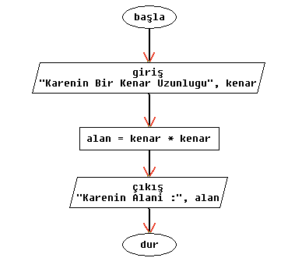
Akış Şeması Örnekleri
Karenin alanını hesaplayan program
1.Başla
2.Karenin bir kenar uzunluğunu girin.
3.Hesapla
4.Ekrana Yaz
5.Bitir

Slide 32
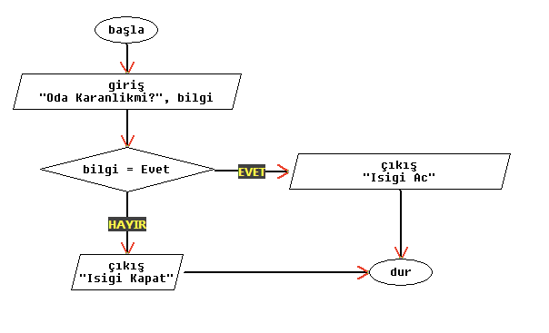
Akış Şeması Örnekleri
Odadaki ışık seviyesine göre ışığın açık veya kapalı olmasına karar veren program.
1.Başla
2.Odanın ışık durumunu belirt
3.Kontrol Et
4.Ekrana Yaz
5.Bitir

Slide 33
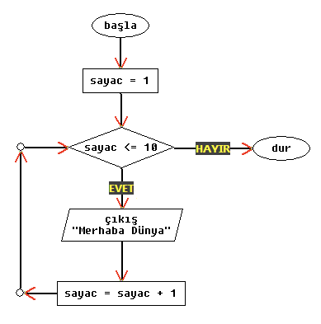
Akış Şeması Örnekleri
Ekrana 10 kere merhaba dünya yazan program
1.Başla
2.Sayaç Değeri Belirle
3.Sayacı kontrol et
4.Şart sağlanıyorsa
a.Ekrana merhaba yaz
b.Sayacı arttır
5.Şart sağlanmıyorsa Bitir

